Slide 1
110年度總務會議
營繕組工作報告
報告人:組長 王勝賢

Slide 2

110年度工作成果
國立嘉義大學總務處 Office of General Affairs, NCYU

Slide 3
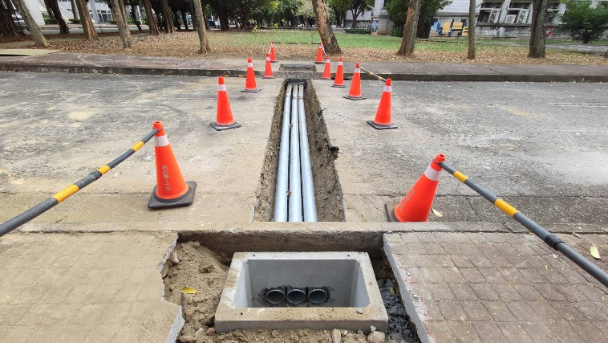
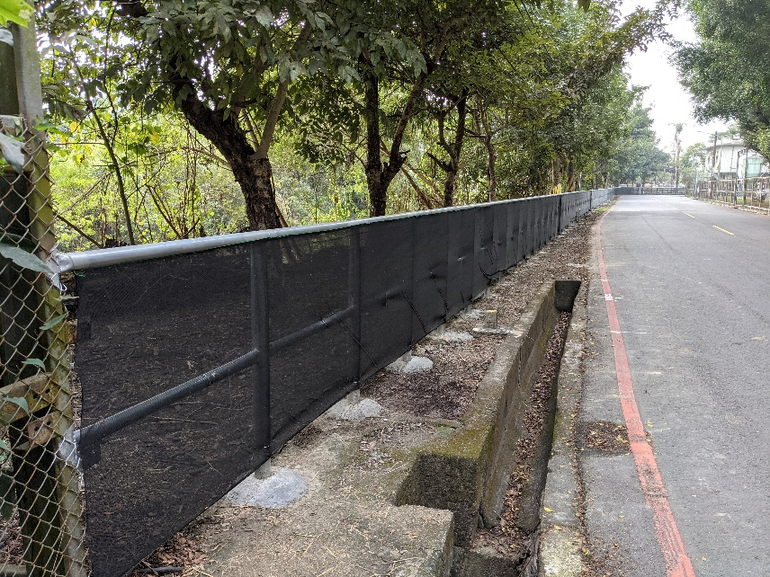
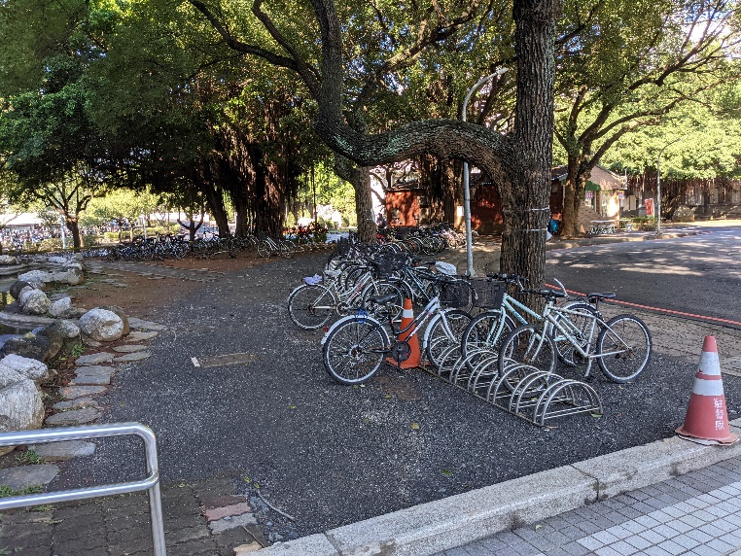
國立嘉義大學109年校區道路相關設施改善工程
  蘭潭校區旁林牧路(養牛區至鴕鳥區)新設欄杆，長度為131公尺。
  民雄校區新設6條共同管道。
  民雄校區7-11旁腳踏車停放區整理。
  108.11.20~110.02.03
國立嘉義大學總務處 Office of General Affairs, NCYU

Slide 4
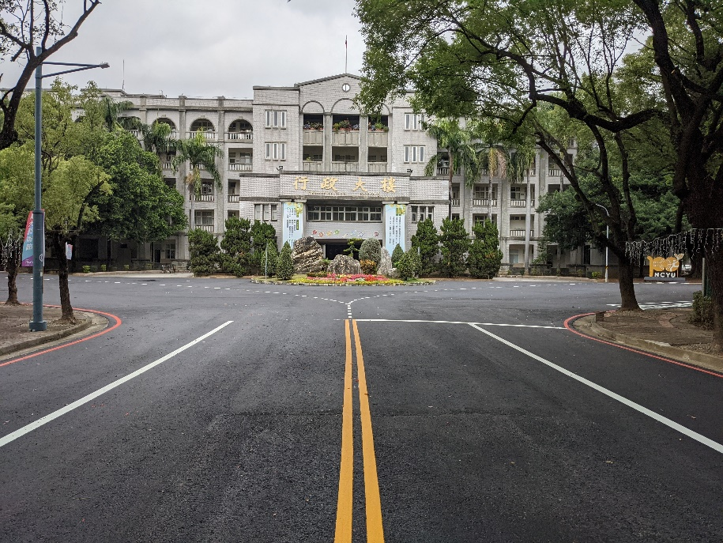
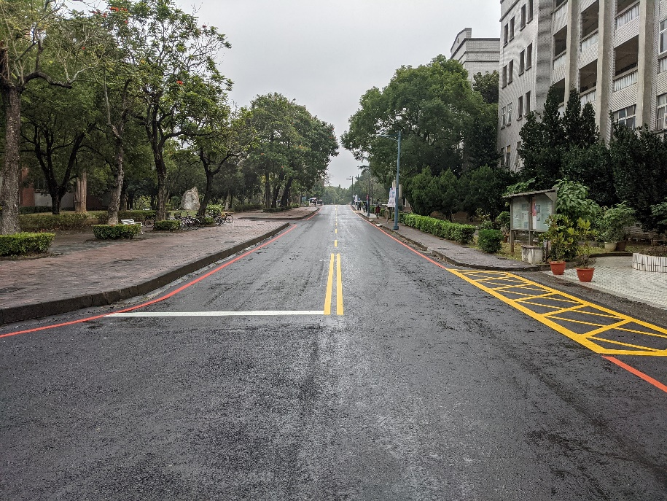
國立嘉義大學109年校區AC路面改善工程
完成民雄校區AC路面改善，計14,457平方公尺。
108.11.20～110.06.22
國立嘉義大學總務處 Office of General Affairs, NCYU

Slide 5
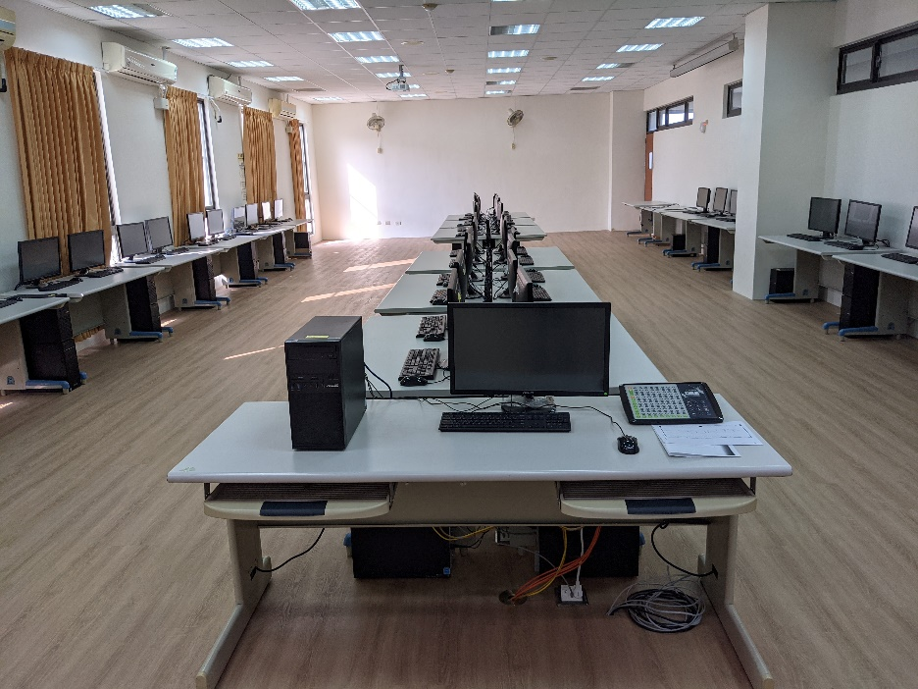
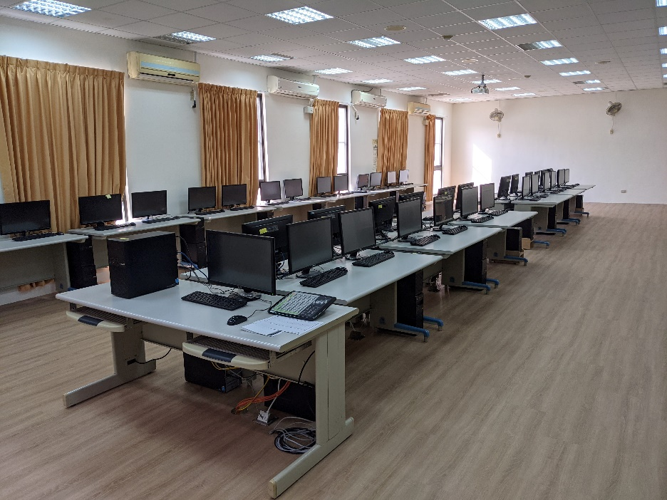
數位學習設計與管理學系電腦教室地面管線及系統設備更新工程
網路電源佈線及廣播教學設備1套
鋪設超耐磨防水地板，計41坪。
壁面乳膠漆粉刷，計40坪。
109.08.03～110.03.17
國立嘉義大學總務處 Office of General Affairs, NCYU

Slide 6
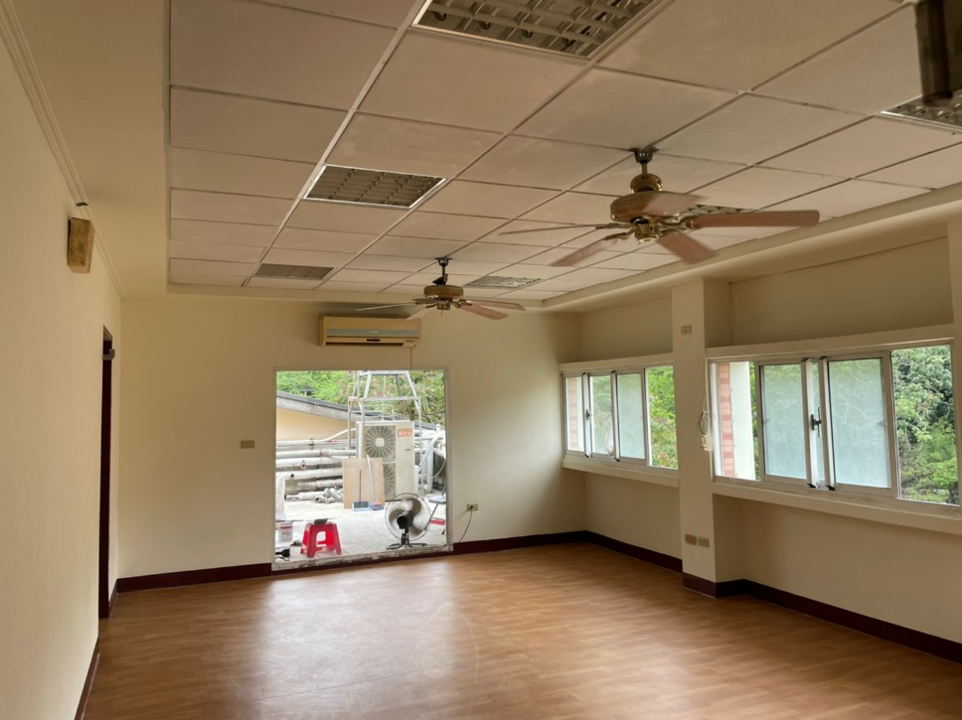
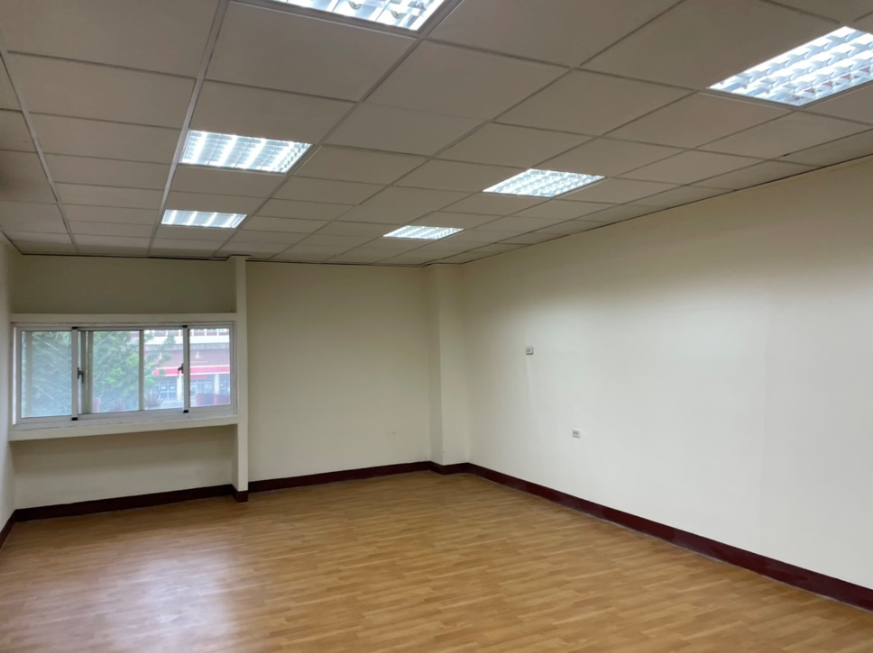
蘭潭校區活動中心三樓地板破損拆除磁磚修補工程
原有高架木地板拆除、磨除防水層無縫PVC地坪施作。
109.11.18-110.12.31
國立嘉義大學總務處 Office of General Affairs, NCYU

Slide 7
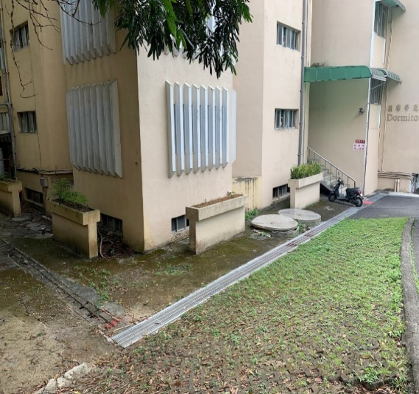
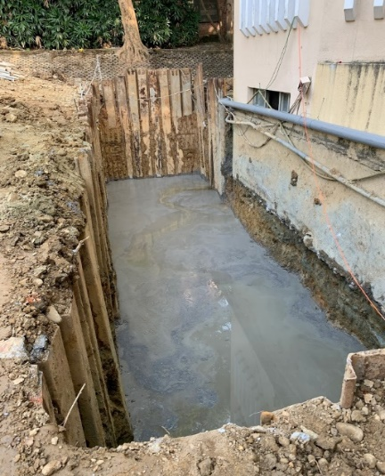
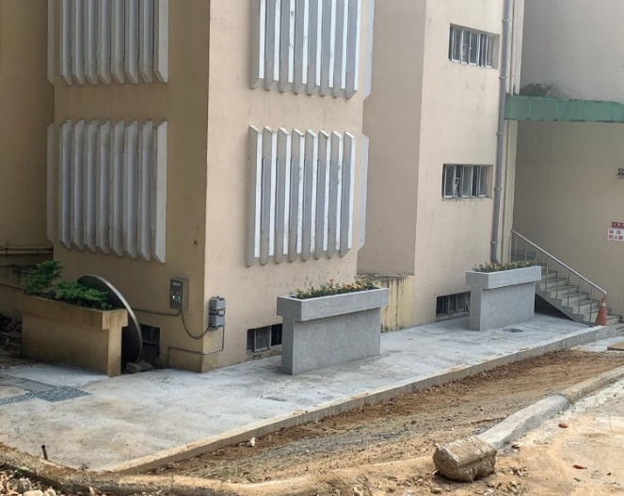
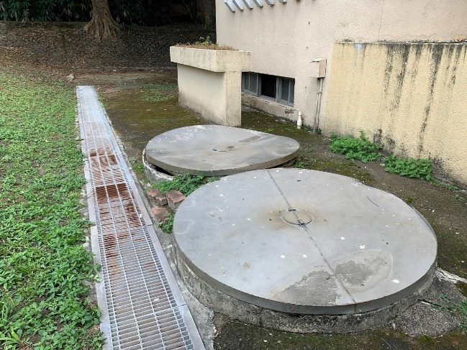
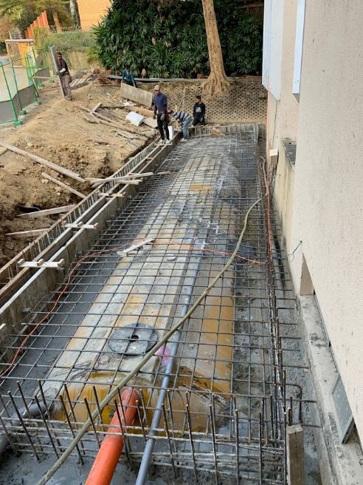
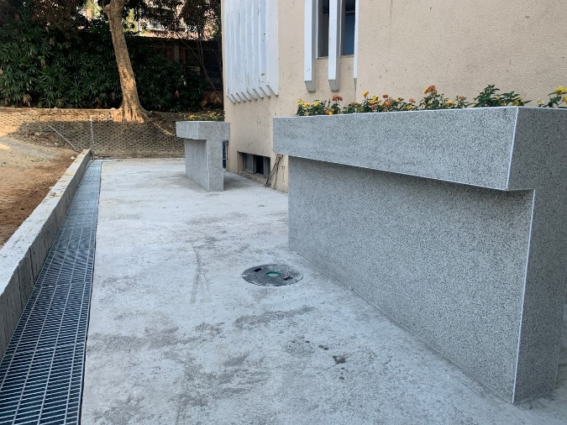
蘭潭校區學生宿舍五舍北側廁所污水設施改善工程
完成五舍污水設施工程，汰換一座北側污水槽。
109.12.1～110.2.26
施工前
施工中
完成後
國立嘉義大學總務處 Office of General Affairs, NCYU

Slide 8
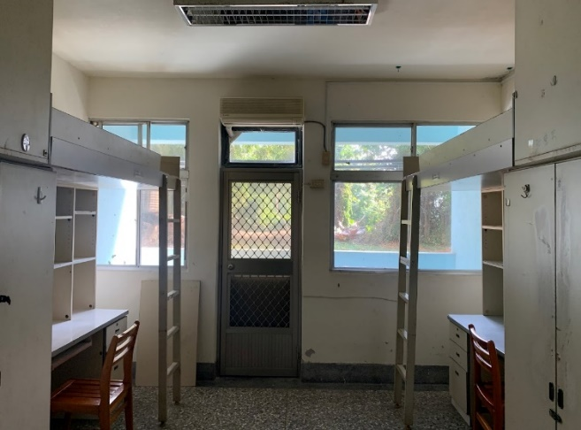
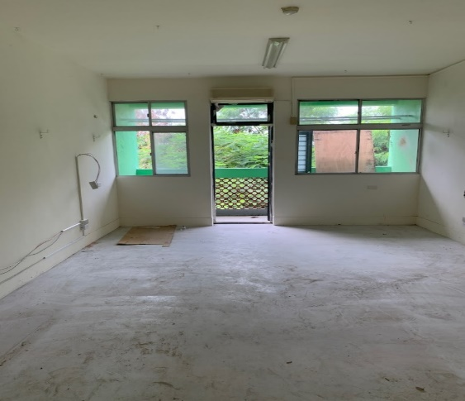
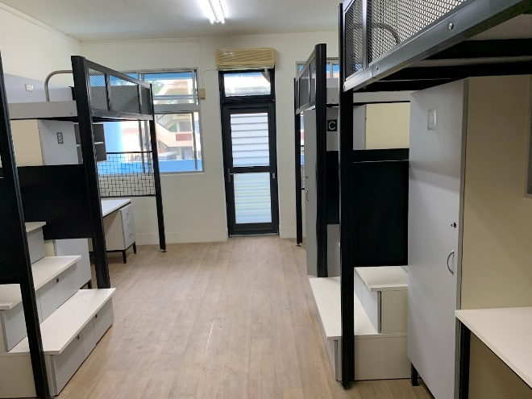
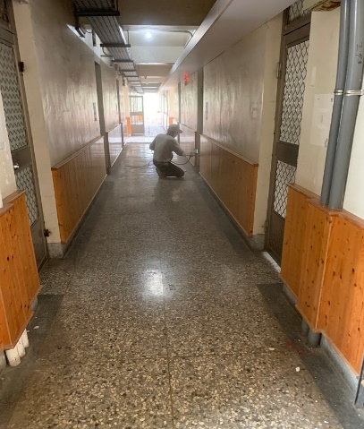
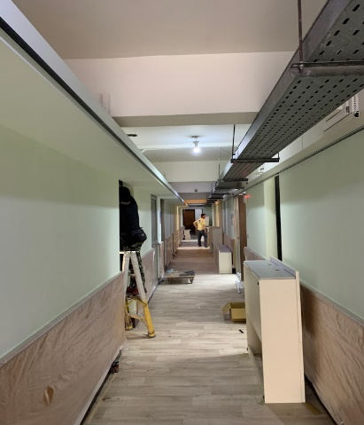
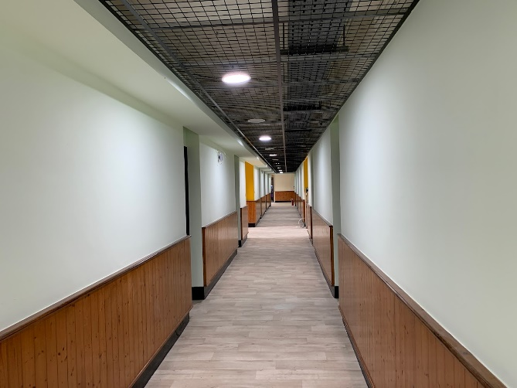
蘭潭校區學生宿舍五舍整修工程
完成五舍宿舍內部整修工程，整修117間468床組、468書桌椅、樓梯櫃、衣櫃、壁癌處理、茶水間、走廊地板及飾板更新、公共區域地板更新、走廊管線重新配置、陽台防水等工程。
110.1.19～110.8.30
施工前
施工中
完成後
國立嘉義大學總務處 Office of General Affairs, NCYU

Slide 9
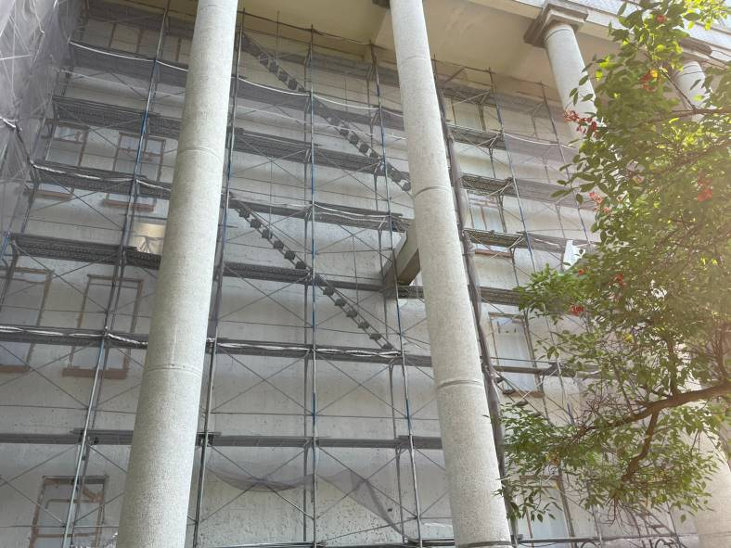
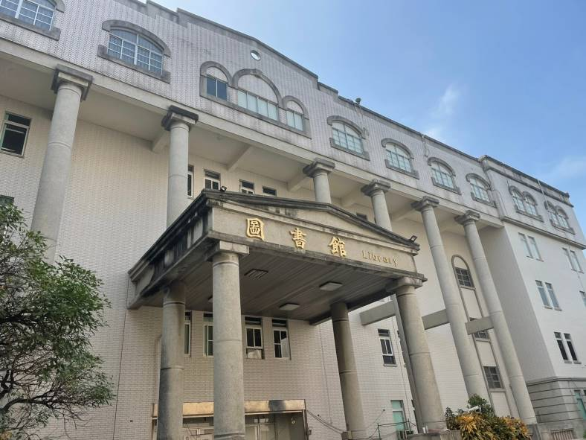
民雄校區圖書館外牆整修工程
  牆面水泥砂漿修補、矽酸防水材塗佈及貼二丁掛磚，計1,357平方公尺。
  110.01.19~110.11.10
施工中
施工後
國立嘉義大學總務處 Office of General Affairs, NCYU

Slide 10
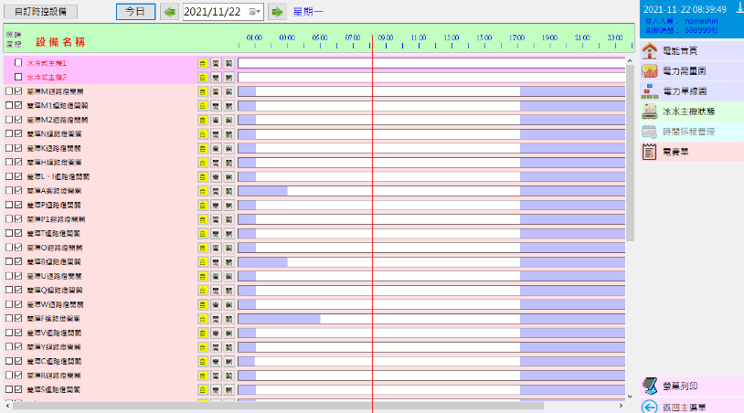
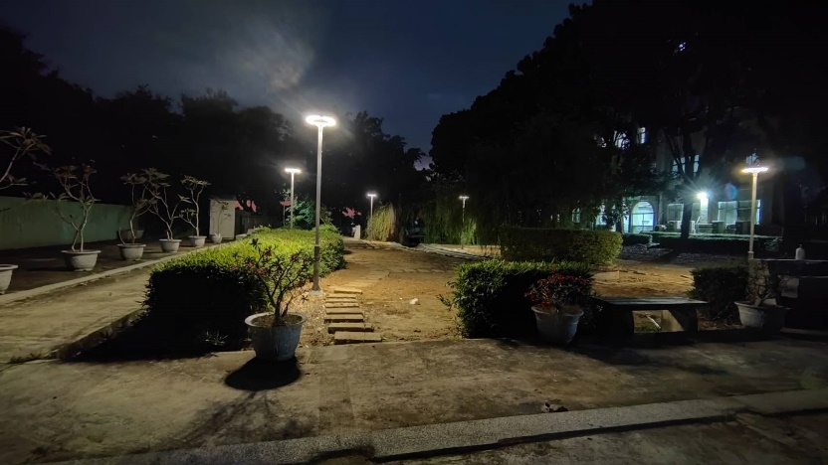
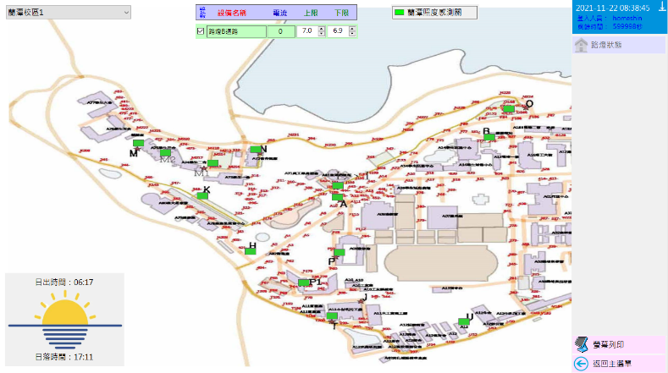
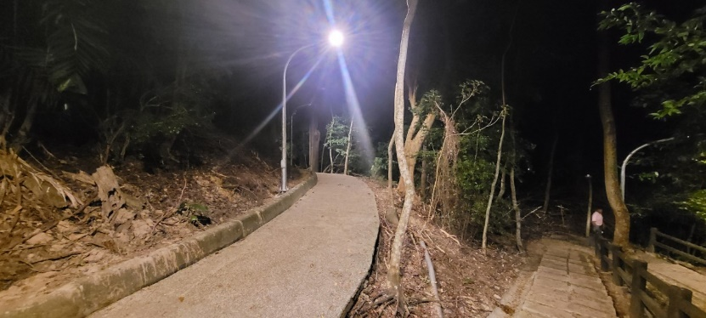
國立嘉義大學110年度校園照明改善及智慧監控工程
完成更換7米路燈桿36隻、新設4米燈桿27隻、燈具48盞、附掛燈桿11隻、景觀高燈29隻，蘭潭、新民及民雄校區路燈控制迴路43迴
110.1.1-110.12.31
國立嘉義大學總務處 Office of General Affairs, NCYU

Slide 11
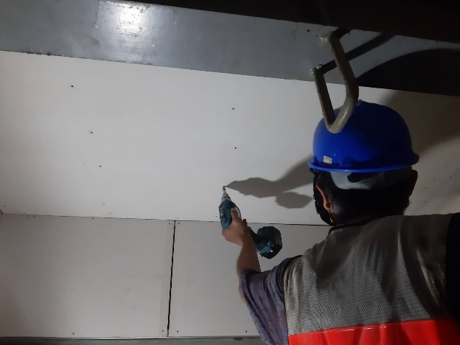
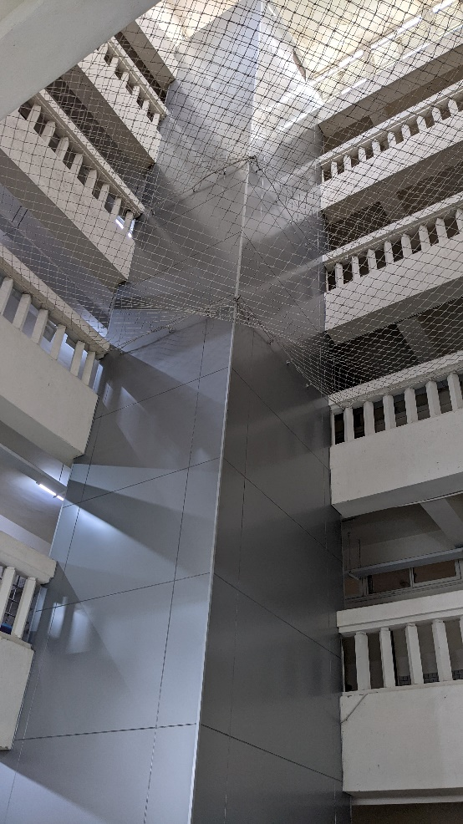
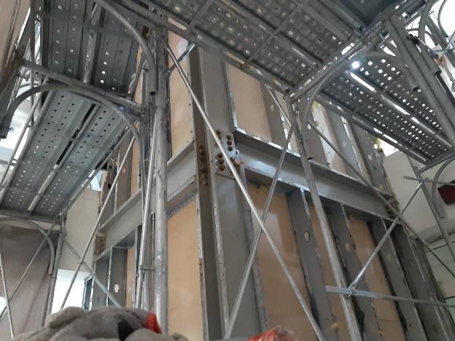
民雄校區綠園一舍及二舍電梯外牆整修工程
牆外側貼矽酸鈣板(480平方公尺)及塑鋁板(442平方公尺)。
牆內側貼矽酸改板(342平方公尺)。
110.02.23～110.10.29
施工中
施工後
國立嘉義大學總務處 Office of General Affairs, NCYU

Slide 12
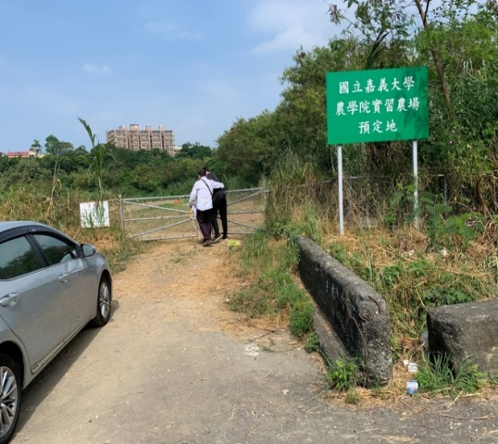
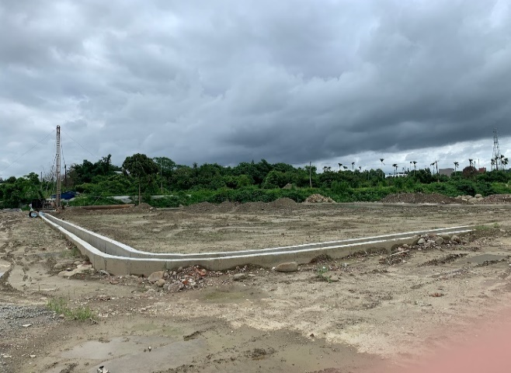
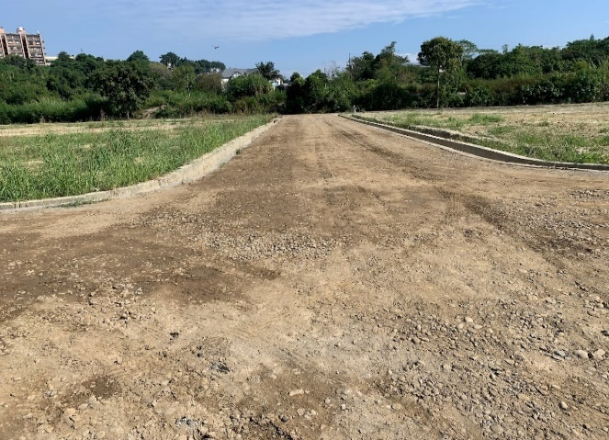
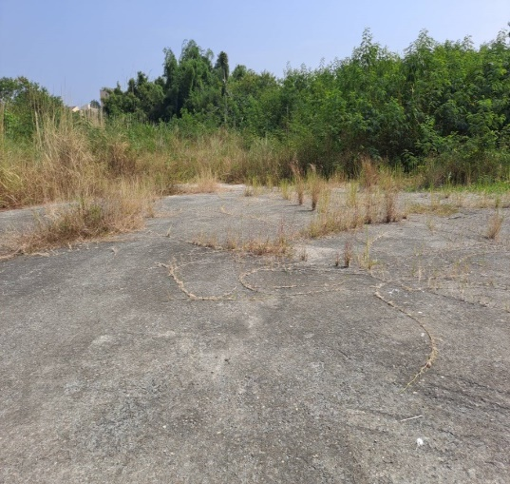
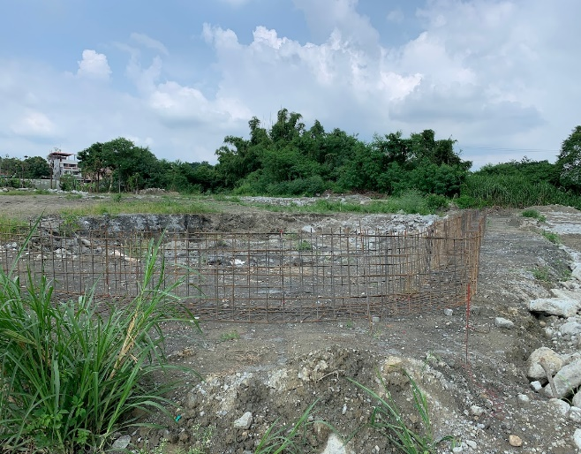
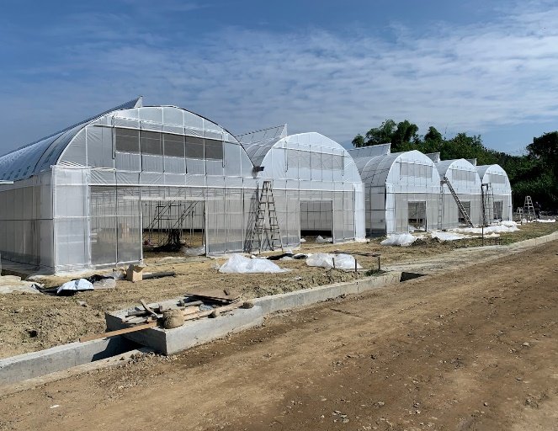
農學院學生實習農場第一期工程
  溫室五棟及ㄇ字型平網1棟、滯洪池一座、2孔鑿井、U型溝730公尺、整地面積八掌段3.3公頃、短竹段0.52公頃。
  110.3.1~110.11.22
施工前
施工中
完成後
國立嘉義大學總務處 Office of General Affairs, NCYU

Slide 13
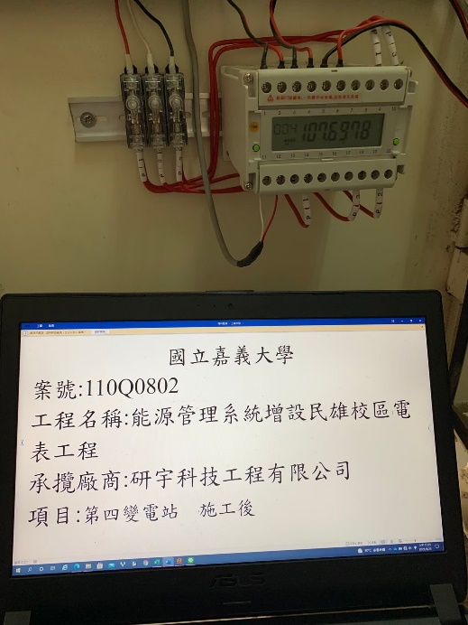
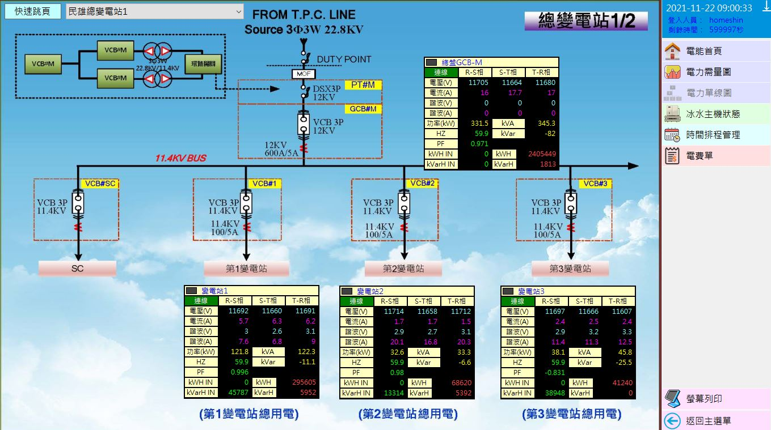
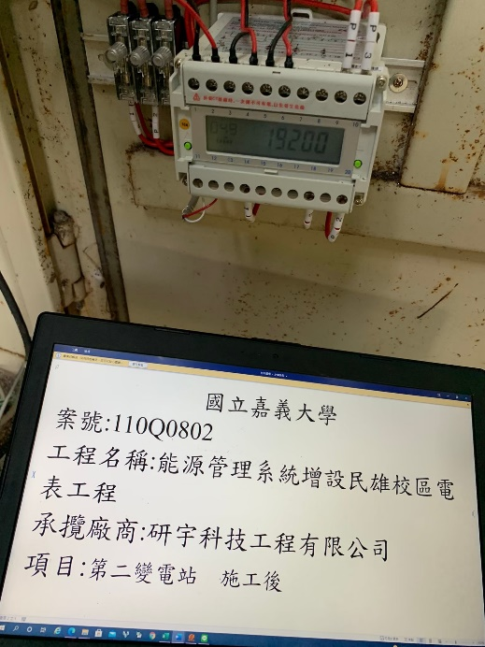
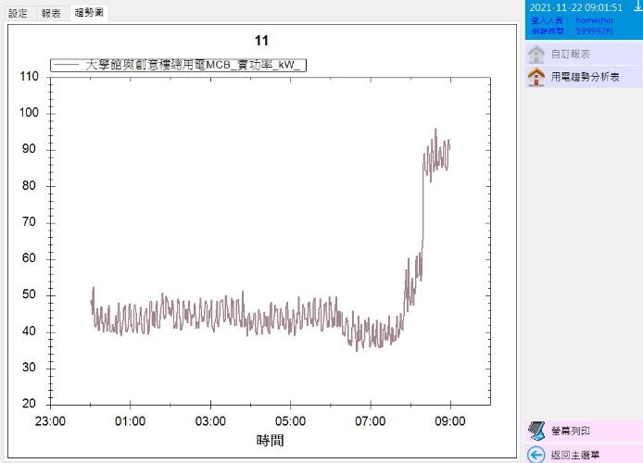
能源管理系統增設民雄校區電表工程
完成9處新設電錶及3處既設電錶連結、4處PLC設置、能源管理系統增設。
110.6.1-110.12.31
國立嘉義大學總務處 Office of General Affairs, NCYU

Slide 14
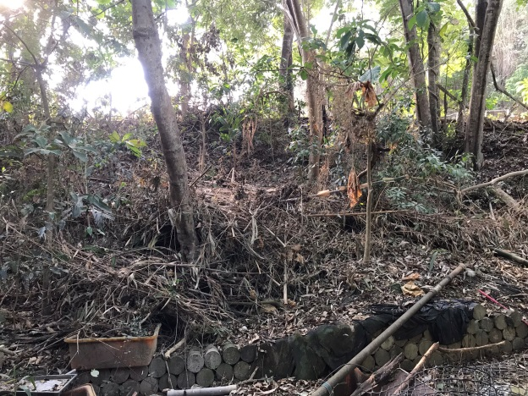
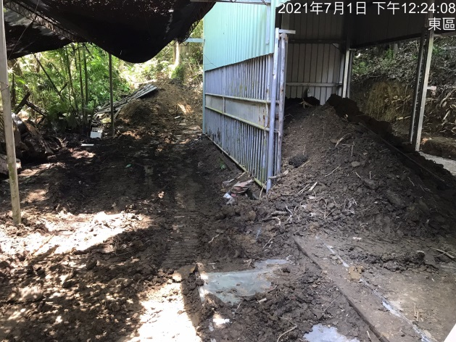
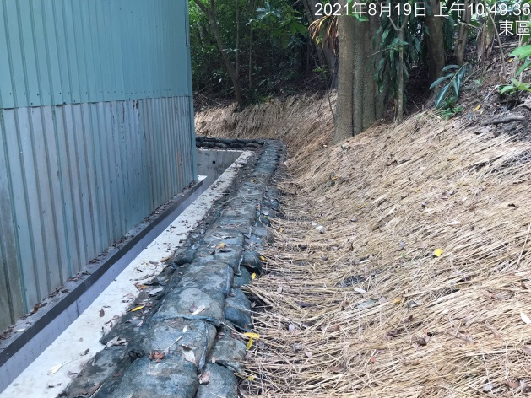
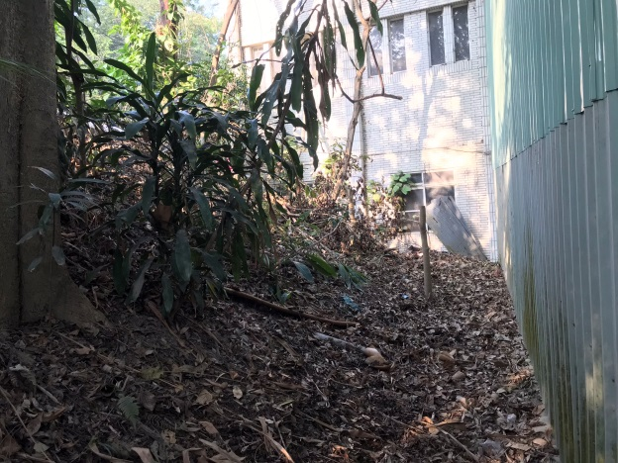
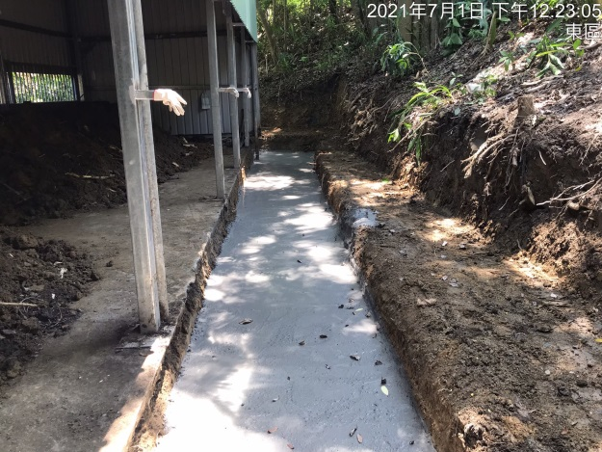
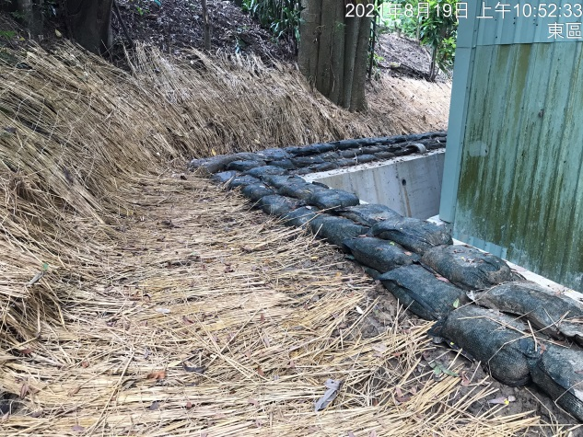
農藝場管理室旁擋土設施改善工程
完成農藝場管理室旁擋土設施改善。
110.6.14～110.8.19
國立嘉義大學總務處 Office of General Affairs, NCYU

Slide 15
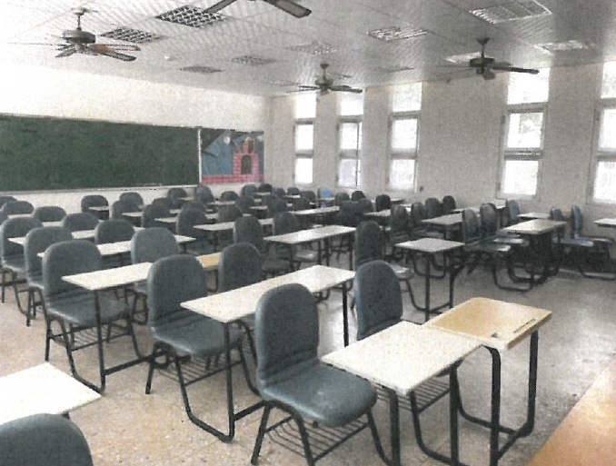
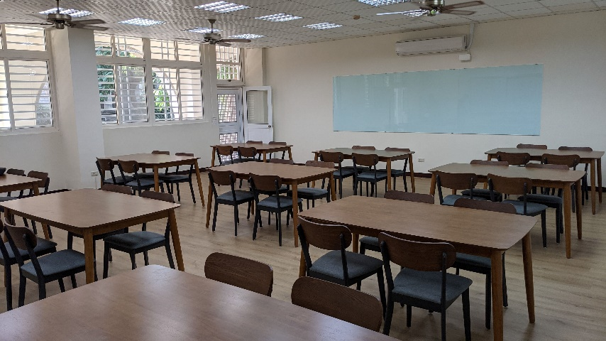
民雄校區社團教室改善工程
施作防水地板，計79平方公尺。
施作鋁安全門窗及更換紗窗。
牆面水泥漆粉刷，計85平方公尺。
新設白板2組及桌子10張。
110.06.18～110.10.28
施工後
施工前
國立嘉義大學總務處 Office of General Affairs, NCYU

Slide 16
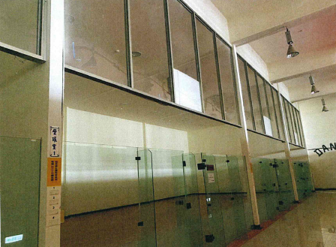
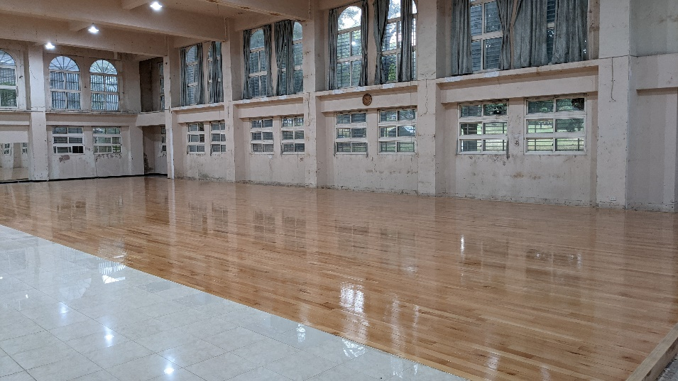
民雄校區樂育堂地下1樓隔間拆除工程
鋼管骨架拆除，計391平方公尺。
密集板、夾板及天花板拆除，計649平方公尺。
壓克力板拆除，計26.4公尺。
隔間強化玻璃拆除，計26公尺。
110.06.23～110.11.17
施工前
施工後
國立嘉義大學總務處 Office of General Affairs, NCYU

Slide 17


學生實習教室滲水修繕工程
生物農業科技一館南側學生實習教室外牆、教室內部上漆、新設教室排風扇及櫃子一座。
植醫館西側(後方)一樓外牆及教室內部上漆。
110.6.27～110.9.17
施工前
施工中
完成後
國立嘉義大學總務處 Office of General Affairs, NCYU

Slide 18






蘭潭校區110年度道路整修工程
  園藝場實習教室後方道路PC路面，長度299.6公尺，寬度2.6至6公尺不等，合計1,216平方公尺。食品加工廠.水工試驗廠. 園藝場實習教室.瑞穗館前方道路及出校門一車道道路地質改良及AC鋪設，長度399.4公尺，寬度3.3至9.6公尺不等，共計2,706平方公尺。招待所前道路AC鋪設，共計221平方公尺。
110.7.1～110.10.3
施工前
施工中
完成後
國立嘉義大學總務處 Office of General Affairs, NCYU

Slide 19






蘭潭校區學生宿舍六舍浴室廁所整修工程
蘭潭校區學生宿舍六舍1至4樓共計4間浴廁
110.8.3~110.11.9
施工前
施工中
完成後
國立嘉義大學總務處 Office of General Affairs, NCYU

Slide 20






動物試驗場牛舍欄杆維修工程
完成動物試驗場牛舍欄杆改善。
110.8.9～110.8.31
國立嘉義大學總務處 Office of General Affairs, NCYU

Slide 21




動科館至森林館臨時高壓線路銜接工程
架設臨時高壓線路緊急供電森林館及生物多樣性館
110.9.13-110.12.31
國立嘉義大學總務處 Office of General Affairs, NCYU

Slide 22






新民校區獸醫館電梯3台及民雄校區人文館、藝術館、育樂堂各1台及教育館2台」共8台電梯鋼索更換採購
完成新民及民雄共8台鋼索
110.11.01～110.11.25
民雄校區教育館GF2596-2
民雄校區教育館GF2596-1
嘉大新民校區動物疾病GF2699-2
嘉大新民校區動物疾病GF2699-1
國立嘉義大學總務處 Office of General Affairs, NCYU

Slide 23




蘭潭校區蘭潭圖書資訊館發電機輸出ACB
故障汰換並聯盤修復工程
完成發電機輸出ACB故障汰換並聯盤修復
  110.11.10~110.11.22
施工中
國立嘉義大學總務處 Office of General Affairs, NCYU
施工後

Slide 24






國立嘉義大學新民校區田徑場整建工程
辦理新民校區田徑場及跳遠沙坑改善。
110.6.30～施工中
國立嘉義大學總務處 Office of General Affairs, NCYU

Slide 25






蘭潭校區圖書館一樓展覽廳整修工程
辦理蘭潭校區圖書館一樓展覽廳整修工程。
110.11.3～施工中
國立嘉義大學總務處 Office of General Affairs, NCYU

Slide 26
其他工程
類別 | 逾十萬元至未達100萬元 | 100萬元以上 | 合計
土建工程 | 9 | 11 | 20
水電工程 | 3 | 2 | 5
合計 | 12 | 13 | 25
一般維護事宜
  高壓電、消防設備、緊急供電設備、電話總機設備及電梯設備保養事宜。
  建築物公共安全檢查申報、消防安全設備檢修申報。
  辦理各項小型維修案件（至110.11.25）計107件。
國立嘉義大學總務處 Office of General Affairs, NCYU

Slide 27
111年度工作計畫
國立嘉義大學總務處 Office of General Affairs, NCYU

Slide 28


持續辦理新民校區學生宿舍新建工程標案
110年5月20日決標
110年6月23日動工典禮
110年6月29日開工
工期：850日曆天
國立嘉義大學總務處 Office of General Affairs, NCYU

Slide 29

持續蘭潭校區學生宿舍六舍公共區域及寢室整修工程，目前上網招標作業中，預計今(110)年12月中旬完成工程採購發包，限期明(111)年8月31日前完竣。
國立嘉義大學總務處 Office of General Affairs, NCYU

Slide 30


持續蘭潭校區學生宿舍六舍屋頂防水工程，目前已完成設計作業，預計今(111)年4月中旬完成工程採購發包，工期70日曆天，預計明(111)年8月31日前完竣。
國立嘉義大學總務處 Office of General Affairs, NCYU

Slide 31


持續辦理嘉師二村學人宿舍新建工程標案
國立嘉義大學總務處 Office of General Affairs, NCYU

Slide 32
辦理民雄校區圖書館無障礙電梯改善。
辦理民雄校區餐廳無障礙廁所改善。
辦理各校區供水供電設施設備改善。
辦理蘭潭宿舍整修工程。
辦理蘭潭校區水生館電梯更新工程。
辦理蘭潭校區動物科學館、森林館防水工程。
辦理校區道路鋪面改善、水土保持設施改善。
辦理老舊空調、照明設備汰換。
持續辦理一般維護事宜。
國立嘉義大學總務處 Office of General Affairs, NCYU

Slide 33
簡報完畢
敬請指教
國立嘉義大學總務處 Office of General Affairs, NCYU

